Slide 1
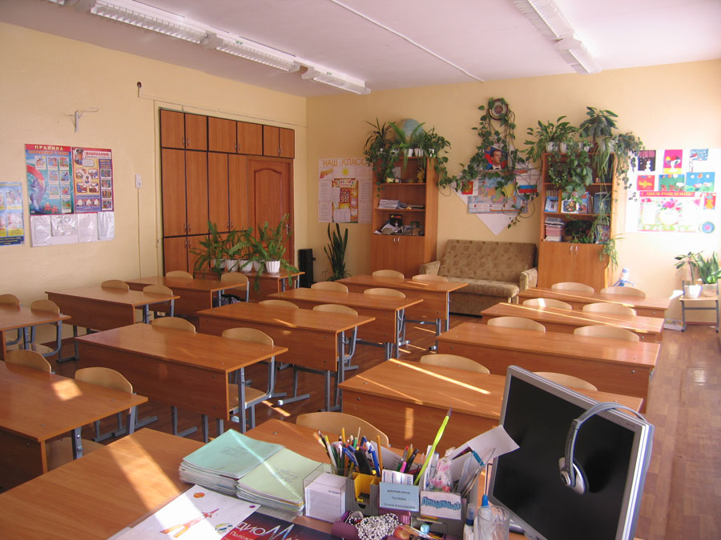
Предметно-развивающая среда кабинета начальной школы
Выполнила:
Студентка группы 418Н/1
Матвеева Мария Александровна

Slide 2
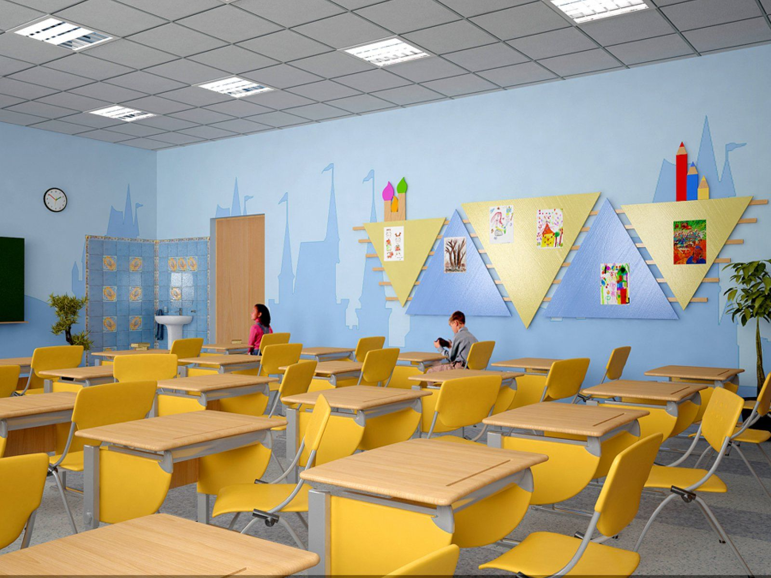
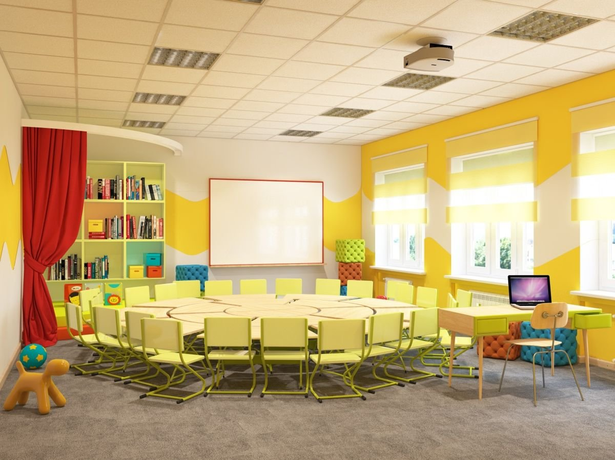
Предметно-развивающая среда
–это комплекс эстетических, психолого-педагогических условий, необходимых для осуществления педагогического процесса, рационально организованный в пространстве и времени, насыщенный разнообразными предметами и игровыми материалами.

Slide 3
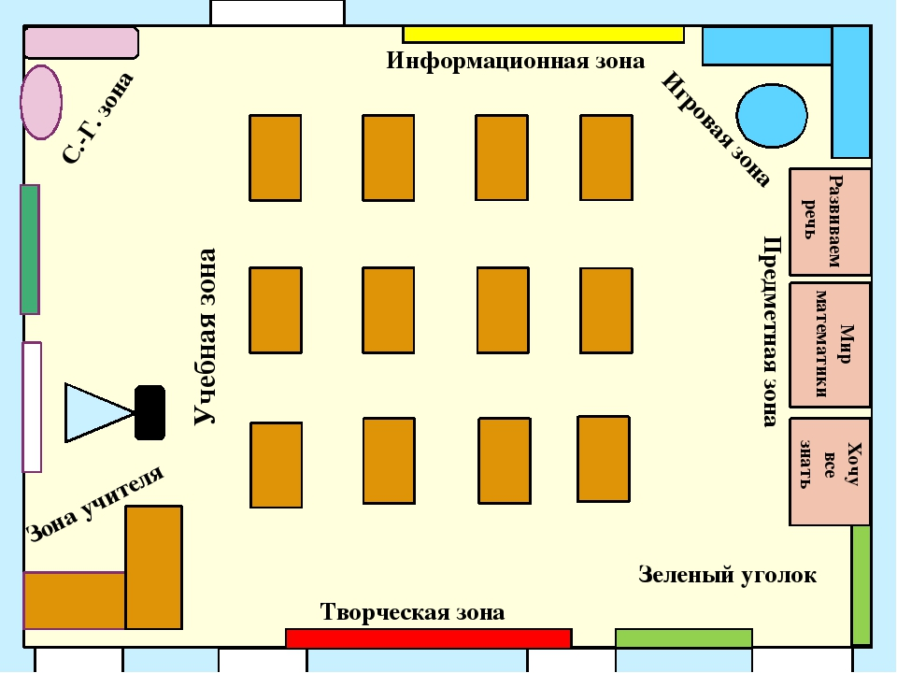
Модель современного кабинета начальных классов

Slide 4
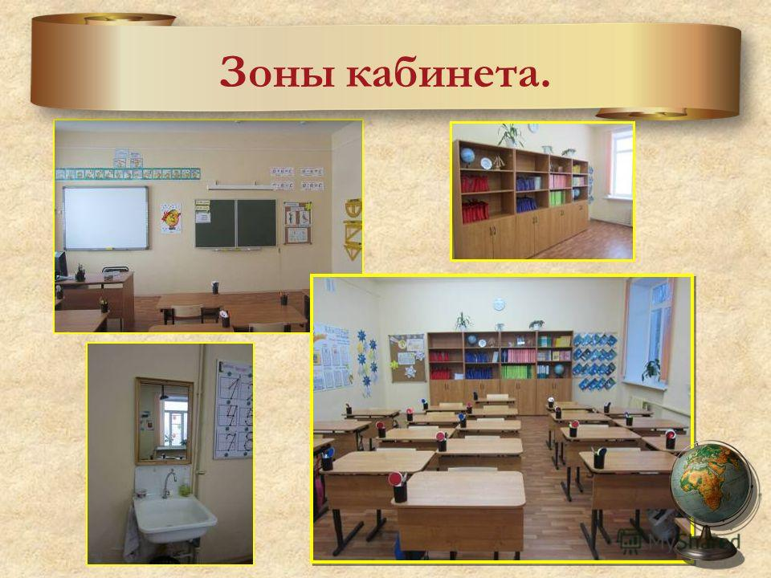
Развивающие зоны кабинета
Учебная
Игровая
Информационная
Зеленый уголок
Бытовая

Slide 5
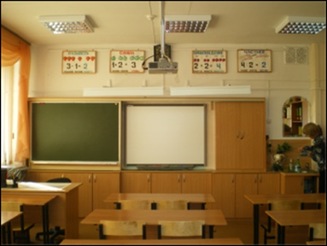
Учебная зона
Цель: мотивация учебной деятельности и развития познавательного интереса с помощью нестандартных приёмов и способов обучения.
Расположены: разноуровневые одноместные и двухместные парты, рабочее место учителя, учебная доска, интерактивная доска, проектор, компьютер, ноутбук, книжные шкафы.
1)На передней стене класса-кабинета может быть расположен алфавит, таблицы по русскому языку и математике, экспонируемые постоянно.
2)На боковой стене рекомендуется размещать экспозиционные щиты со сменной информацией.

Slide 6
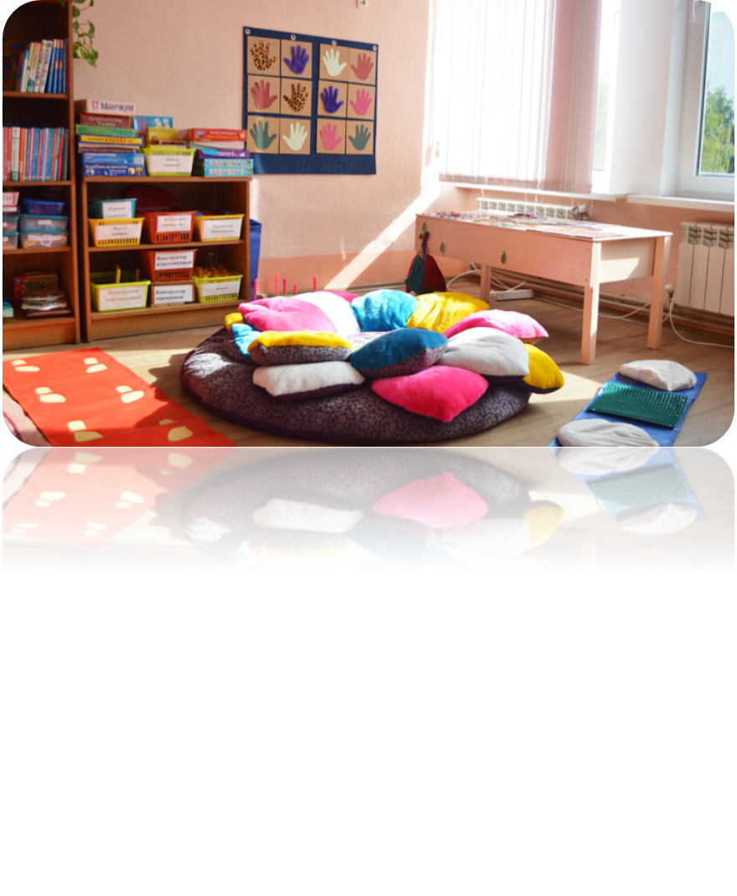
Игровая зона
Цель: создание условий для отвлечения учащихся от учебной деятельности, разряжения эмоционально- психического состояния детей через игровую деятельность.
Расположены: мягкая мебель (диван и кресла), журнальный столик, детские игрушки и игры. Наличие игровой зоны позволяет детям ощутить комфорт и присутствие домашнего уюта, что важно, особенно при обучении первоклассников.
Для хранения игрушек и пособий устанавливают специальные шкафы.

Slide 7
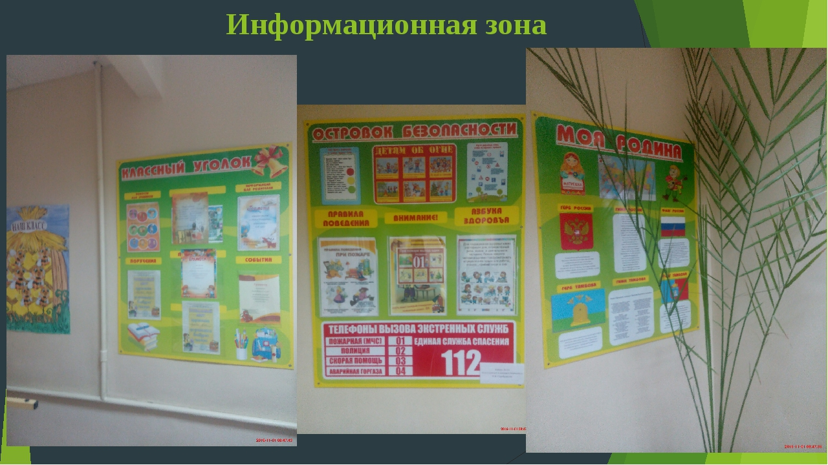
Информационная зона
Цель: создание определенной конкретности и образности в абстрактном мышлении учащихся, повышение познавательного интереса к предмету, а также для расширения кругозора.
Располагается по периметру классной комнаты и обычно представлена стендами на стенах.
Информационная зона должна содержать следующую информацию: для родителей, о здоровом образе жизни, о правилах дорожного движения, об основе безопасности жизнедеятельности, о данном классе (список класса, актив класса, дни рождения детей и т.д.), символика страны, области, района и т.д.

Slide 8
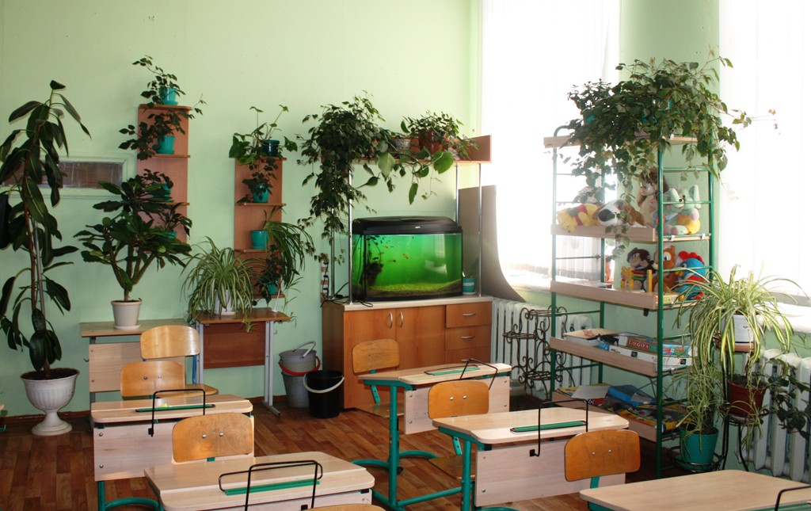
Зеленая зона
Цель: создание эстетически приятной и психологически комфортной искусственной среды для учащихся.
Зеленая зона должна содержать: многообразие декоративных цветов.
Зеленая зона должна быть оснащена информационной картой о цветах (название, семейство и т.д.). Так же зеленая зона может содержать аквариум, но при этом условии и должна быть информационная карта о рыбах (название, семейство и т.д.)

Slide 9
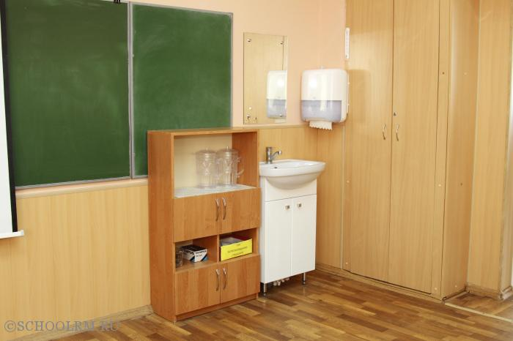
Санитарно-гигиеническая зона
Цель: формирование у учащихся основных гигиенических норм, правил и навыков.
Способствует развитию самостоятельности. Является одной из главных зон.
1)В помещениях начальных классов, устанавливаются умывальные раковины.
2) Около раковин устанавливают педальные ведра, держатели для туалетной бумаги.
3)Рядом с умывальными раковинами размещают электро- или бумажные полотенца, мыло.

Slide 10
Опираясь на ФГОС НОО пункт 1.3. Развивающая среда в помещении учебного кабинета отвечает следующим важнейшим принципам: безопасности и личного комфорта учащихся; вариативности в использовании форм и методов обучения, учебных пособий, средств и материалов; динамической изменчивости в соответствии с прохождением учебной программы, изменением индивидуальных интересов учащихся.

Slide 11
Для создания правильной и продуктивной предметно-развивающей среды кабинета, необходимо соблюдать санитарно-гигиенические требования, которые прописаны во ФГОС НОО:
3.2. Каждый обучающийся обеспечивается удобным рабочим местом за партой или столом в соответствии с его ростом и состоянием зрения и слуха. Обучающиеся с пониженной остротой зрения должны размещаться в первом ряду от окон. Детей, часто болеющих ОРЗ, ангиной, простудными заболеваниями, следует рассаживать дальше от наружной стены.
3.3. При оборудовании учебных помещений соблюдаются следующие размеры и расстояния между предметами: между рядами – не менее 60 см., от первой парты до учебной доски –2,4 – 2,7 м., наибольшая удаленность последнего места обучающегося от учебной доски – 860 см., высота нижнего края учебной доски над полом – 80-90 см.

Slide 12
Также необходимо соблюдать требования к учебно-методическому
обеспечению кабинета:
4.2. В учебном кабинете должен быть вариативный дидактический материал по основным темам преподаваемых учителем предметов (карточки с вариантами заданий, упражнений, вопросов и т.п.) Этот дидактический материал должен обновляться учителем по мере необходимости в соответствии с прохождением учебной программы, изменением интересов детей. Дидактический материал может храниться, в том числе, на электронных носителях.

Slide 13
Вывод
Правильно организованная предметно-развивающая среда позволяет:
- каждому ребенку найти занятие по душе;
- поверить в свои силы и способности;
- научиться взаимодействовать со взрослыми и сверстниками.
Созданная среда вызывает у детей:
- чувство радости, эмоционально положительное отношение к образовательному учреждению,
- желание посещать его, побуждает к активной учебной деятельности, способствует интеллектуальному развитию детей.

Slide 14
Список использованных источников
Интернет ресурсы:
http://school5.azobr.ru/files/3_AZOV/SOH_N5/21-klassy/2b/predmetno-razvivayuwaya_sreda_metodicheskoe_posobie.pdf
https://multiurok.ru/files/zony-kabineta-nachalnykh-klassov.html
https://fgos.ru/fgos/fgos-noo/
https://yandex.ru/images/search?text=зоны%20кабинета%20начальных%20классов%20по%20фгос&lr=1091

